Slide 1


Slide 2
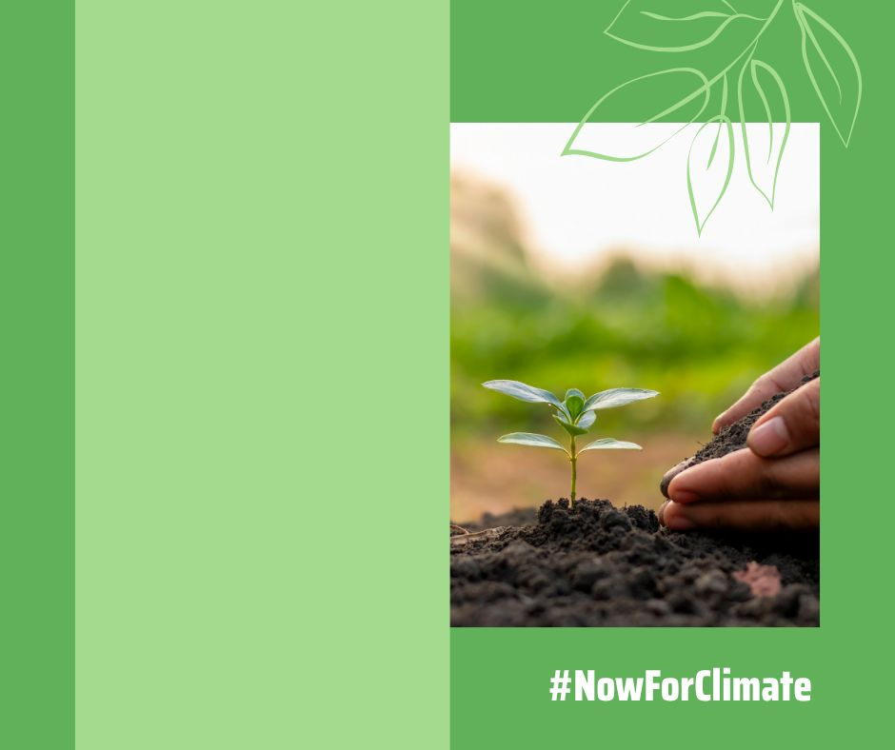
СВЕТОВЕН ДЕН НА ОКОЛНАТА СРЕДА 2026 г.
Глобален призив за действия в областта на климата
Планетата не спори. Тя не преговаря. Тя изпраща сигнали – покачващи се морета, бушуващи горски пожари, горещи вълни, топящи се ледници. Казвахме, че 1,5°C е границата. Преминаваме я.
В продължение на десетилетия светът чува историята за климата – предупреждения, цели, далечни крайни срокове. Твърде често реакцията е била замъглена от шум: забавяне, разсейване, отричане.
Но сега се вслушайте по-внимателно. Под шума се издига друг сигнал. Слънчеви панели се простират по покривите. Вятърни турбини очертават хоризонта. Градовете се препроектират за хората. Горите се презасаждат. Положителни повратни точки пускат корени във всеки ъгъл на планетата.
Световният ден на околната среда 2026 г. се фокусира върху изменението на климата – върху неотложните сигнали, които Земята изпраща, и сигналите, които ние избираме да изпратим обратно. Глобалната кампания на Програма на ООН за околната среда #NowForClimate призовава всички нас да се намесим, да продължим напред, да насочваме един свят, който вече е в движение. Въпросът вече не е дали промяната ще дойде, а как ще я насочваме и колко бързо ще се случи.

Slide 3
Относно страната домакин: Азербайджан
На 5 юни 2026 г. Република Азербайджан ще бъде домакин на глобалното честване на Световния ден на околната среда в Баку. Разположен на кръстопътя на Изтока и Запада по историческия Път на коприната, Азербайджан е земя със забележително природно разнообразие. Ландшафтът му обхваща две основни климатични зони – субтропичен и умерен – и включва 8 различни климатични типа, от субтропични гори до алпийски екосистеми, създавайки богато биоразнообразие.
Климатични действия и зелен растеж
Азербайджан се стреми към зелен растеж и възобновяема енергия с бързи темпове. Като страна по Парижкото споразумение, страната се е ангажирала да намали емисиите с 40% до 2035 г. (от нивата от 1990 г.). Тя също така се стреми да увеличи дела на възобновяемата енергия до 30% до 2030 г. В ход са мащабни проекти, включително слънчевата електроцентрала Гарадаг с мощност 230 MW и вятърния парк Хизи-Апшерон с мощност 240 MW, като в процес на разработка са и допълнителни проекти с капацитет над 1 GW.
Градската устойчивост напредва в Баку с модерни автобуси с ниски и нулеви емисии, инфраструктура за електрически превозни средства и решения за интелигентни градове. Регионите Карабах и Източен Зангезур се трансформират в зони с „нулеви емисии“, съчетавайки възобновяема енергия, възстановяване на екосистемите и развитие след конфликти. Модернизираното управление на водите и устойчивото на климатичните промени земеделие допълнително засилват адаптацията в районите, предразположени към суша.

Slide 4
Азербайджан усъвършенства своята екологична политика, фокусирана върху намаляване на отрицателното въздействие на отпадъците от пластмасови опаковки върху околната среда от 2019 г. насам, като приема План за действие. Чрез нови законодателни реформи страната забрани вноса, производството, както и продажбата или предоставянето на потребителите в търговията, общественото хранене и други сервизни заведения на пластмаси за еднократна употреба и полиетиленови торбички с дебелина до 15 микрона.
Глобално сътрудничество и наследство от 29-та Конференция на страните по климата (COP29)
Като домакин на COP29, Азербайджан придвижи напред глобалната програма за климата, осигурявайки знакови решения относно финансирането на климата и пазарите на въглеродни емисии, като същевременно стартира инициативи, свързващи действията в областта на климата с биоразнообразието, енергийния преход, водата, селското стопанство и общественото въздействие.
Надграждайки този импулс, националната кампания на Азербайджан за Световния ден на околната среда 2026 г. подчертава планетарните кризи на изменението на климата и деградацията на екосистемите и взаимосвързаното им въздействие върху хората и природата. Под темата „Вдъхновени от природата. За климата. За нашето бъдеще“ инициативите подчертават, че природата не е по избор – тя е от основно значение за устойчивостта на климата и нашето колективно бъдеще.
Освен това Азербайджан ще увеличи допълнително приноса си към глобалната програма за околната среда и климата чрез серия от други големи събития, на които е домакин тази година. Те включват 13-ата сесия на Световния градски форум (WUF13) през май, проведена в партньорство с ООН-Хабитат; третата неформална среща на ръководителите на делегациите на РКООНИК в Шамахи през юли; и Седмицата на действията за климата в Баку на РКООНИК.

Slide 5
Природа, биоразнообразие и възстановяване
Азербайджан е постигнал значителен напредък в опазването на природното си наследство. Над 10% от територията на страната вече е под защита, включително разширяване на националните паркове и резервати. Забележително постижение е опазването на включените в списъка на ЮНЕСКО Хиркански гори, едни от най-старите екосистеми в света, в които се срещат над 3000 растителни вида и разнообразна дива природа. Морските и крайбрежните екосистеми, особено в Каспийско море, най-големият затворен воден басейн в света, са защитени чрез резервати и програми за опазване, дори когато регионът е изправен пред тревожен спад на нивото на водата. Проектите за реинтродукция на видове допълнително възстановяват екосистемите, повишавайки устойчивостта на биоразнообразието.
Призив за действие
Световният ден на околната среда 2026 призовава правителствата, градовете, бизнеса и хората навсякъде да се движат в една посока: да виждат сигналите – и да действат заедно.
Затова разчитайте сигналите около вас. И изпратете такъв в отговор. Започнете разговор. Финансирайте решение. Променете политика. Споделете история. Направете ходовете си по начин, който трогва другите. Малки или големи, видими или тихи – всяко действие е сигнал.
#NowForClimate #WorldEnvironmentDay
Източник: https://www.worldenvironmentday.global

